Slide 1

Исполнитель: Парусов В.А. Руководитель: Васильев А.А.
Peter the Great
Saint-Petersburg Рolytechnic University
Constant DIP GPU Driven Rendering Pipeline
Обзор спринта
21.09.22

Slide 2
Постановка задачи
Уменьшить зависимость скорости отрисовки трехмерных сцен от производительности центрального процессора
Предложить архитектуру графического конвейера использующего константное количество вызовов отрисовки относительно количества объектов сцены
Оценить производительность предложенного конвейера

Slide 3
Постановка задачи на спринт
Ответить ещё раз боту Алисе
Решить проблемы связанные с UAV
Продолжить реализовать, то что было реализовано летом
Добавить поддержку текстур
Добавить поддержку Indirect Render-а для Albedo

Slide 4
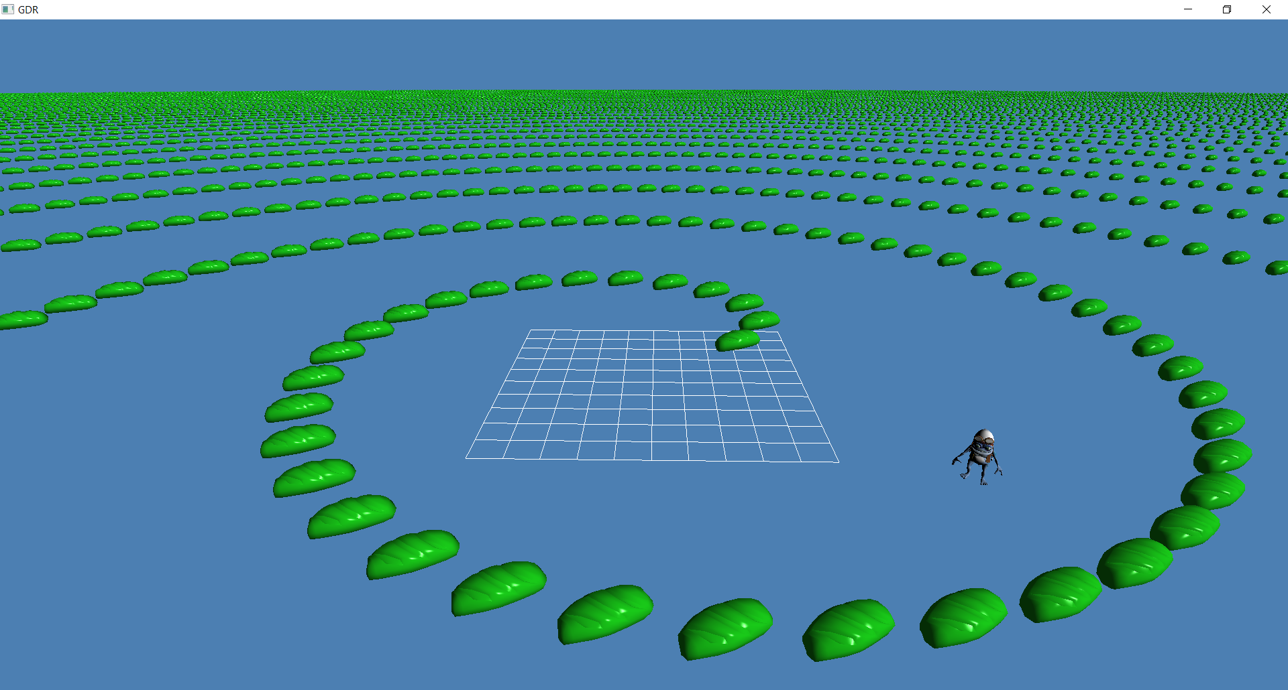
Результаты
Всё удалось повторить! (40001 объект)

Slide 5
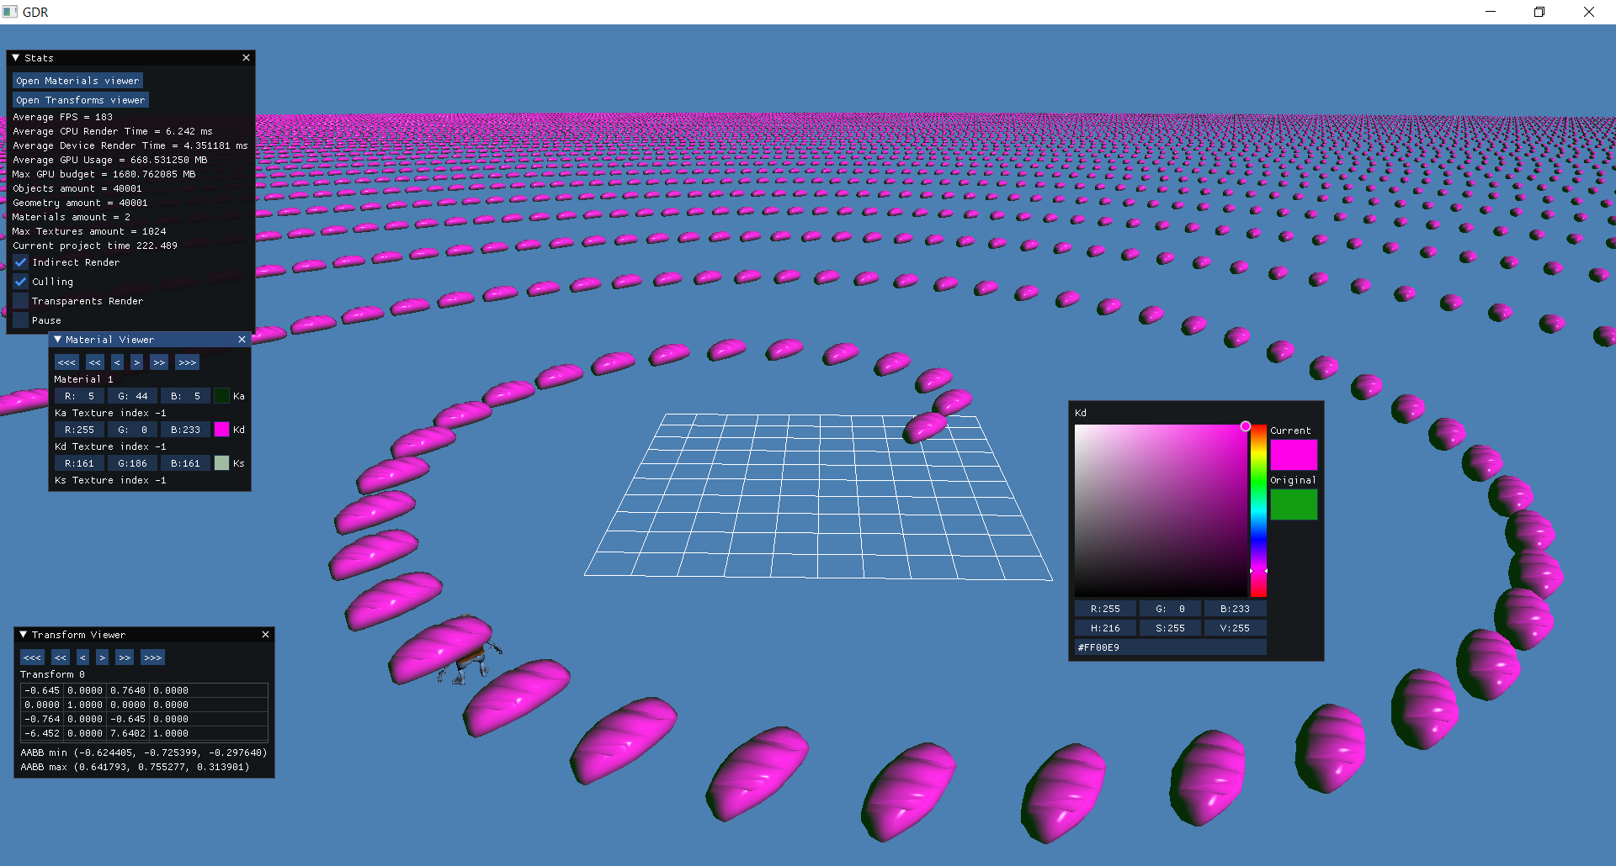
Дополнительные результаты
Dear ImGUI + Device Queries + GPU Memory info

Slide 6
Прозрачность
Ordered Transparency
Order Independent Transparency
“Classic” OIT
WBOIT

Slide 7
Ordered Transparency
Opaque
Sort
Draw
Отрисовать все непрозрачные объекты (с записью в DepthBuffer)
Отсортировать все прозрачные объекты по расстоянию от наблюдателя
Отрисовать все прозрачные объекты от самого дальнего к самому ближнему (DepthBuffer работает только на чтение)

Slide 8
Ordered Transparency
Плюсы:
Простота реализации
Минусы:
Проблема сортировки пересекающихся треугольников
Сортировка проводится на CPU
Важен порядок

Slide 9
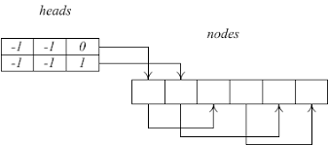
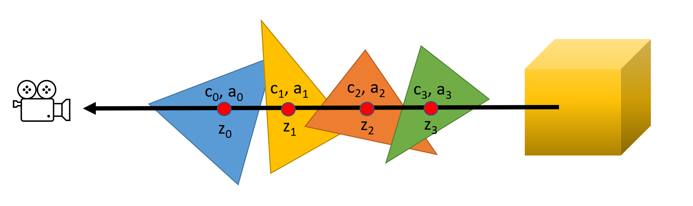
“Classic” Order Independent Transparency
Первый проход
Отрисовка всех прозрачных объектов,
Сохранение цветов не на экран, а в список отведённый для каждого пикселя
Второй проход
Сортировка

Slide 10
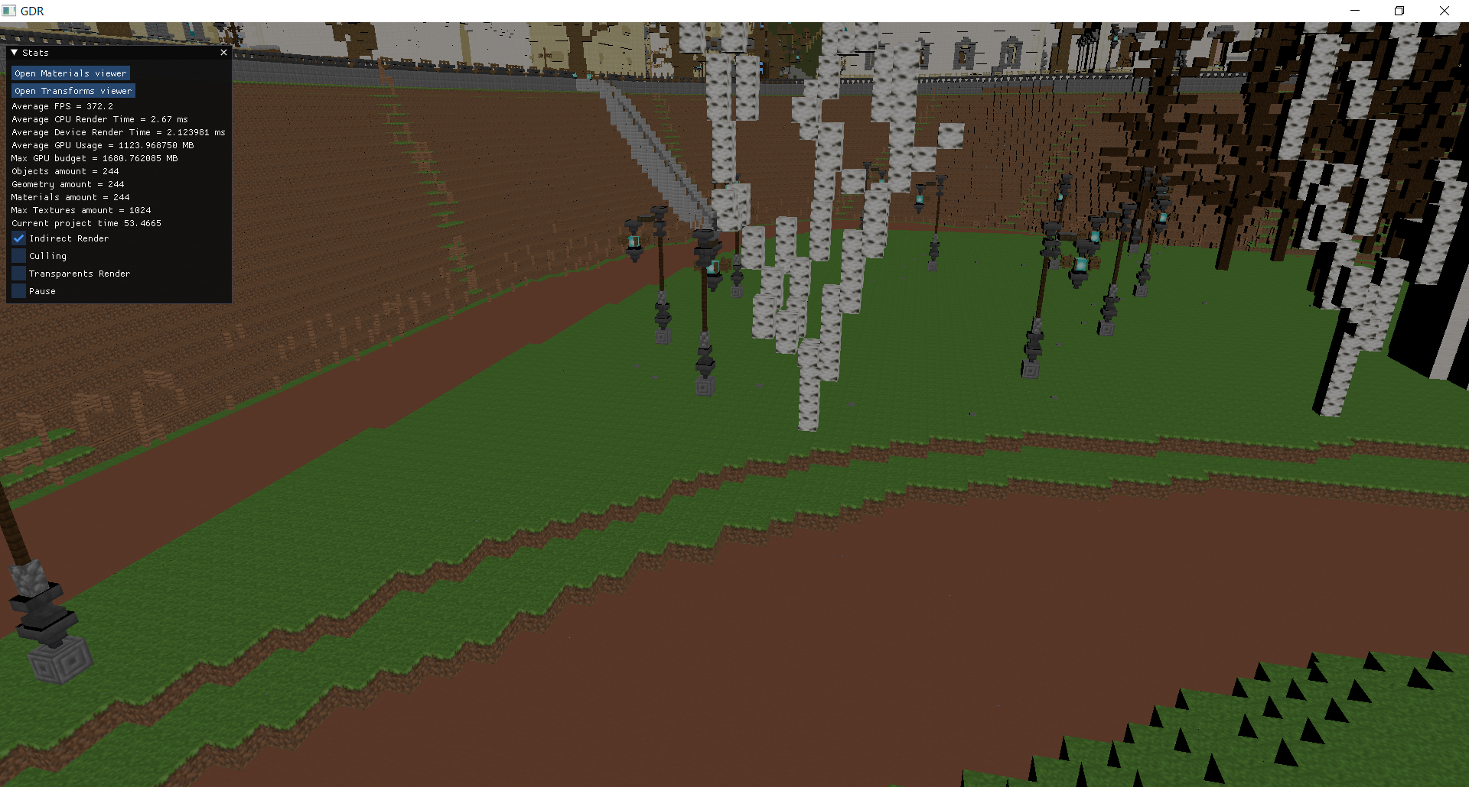
Без прозрачных объектов

Slide 11
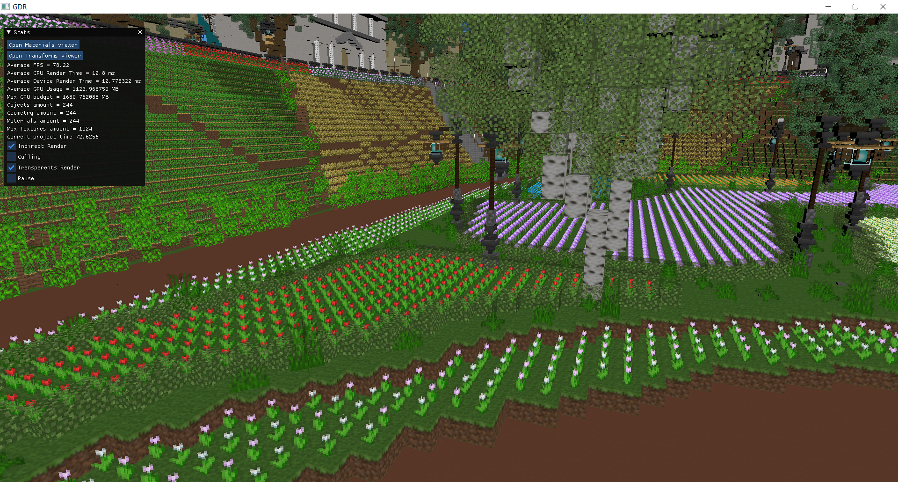
“Classic” OIT

Slide 12
“Classic” OIT
Плюсы:
Всё считается на GPU
Нет проблемы с сортировкой треугольников
Порядок не важен
Минусы:
Этап с сортировкой может занимать до 10ms!!

Slide 13
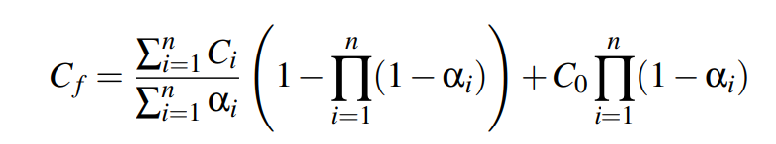
Weighted Blended Order-Independent Transparency
Morgan McGuire and Louis Bavoil, Weighted Blended Order-Independent Transparency, Journal of Computer Graphics Techniques (JCGT), vol. 2, no. 2, 122-141, 2013

Slide 14
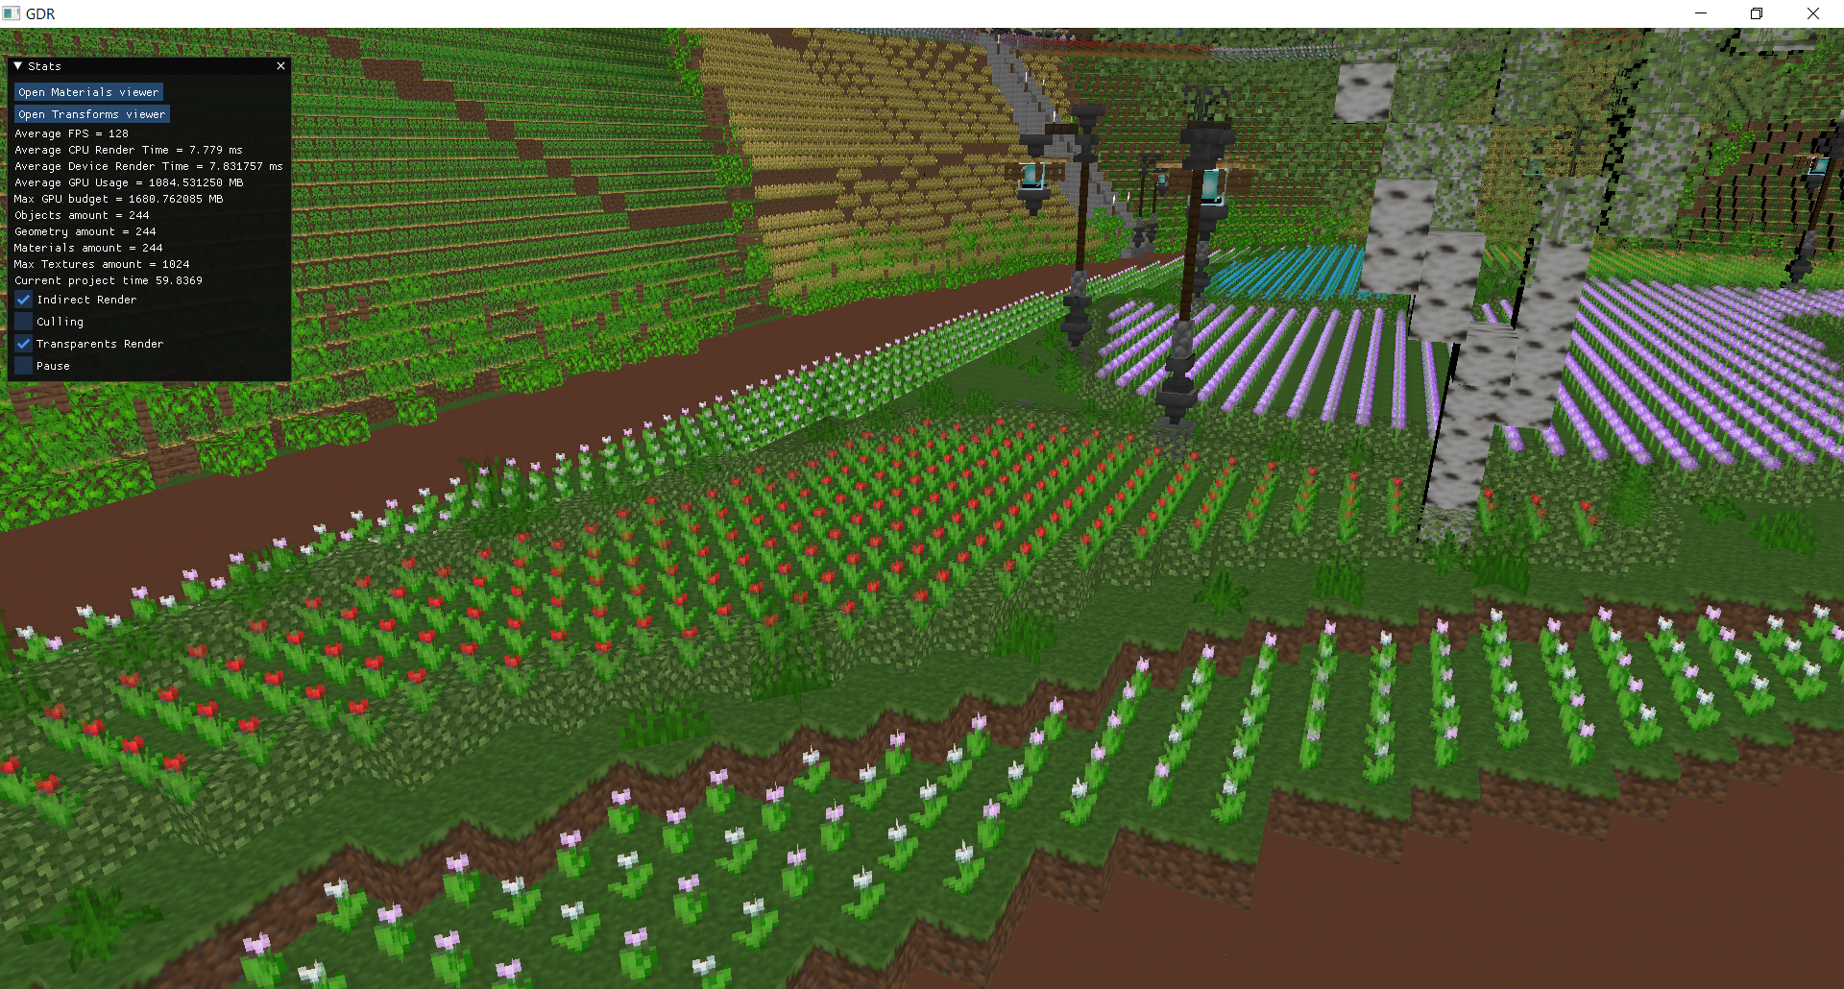
WBOIT

Slide 15
“Classic” OIT

Slide 16
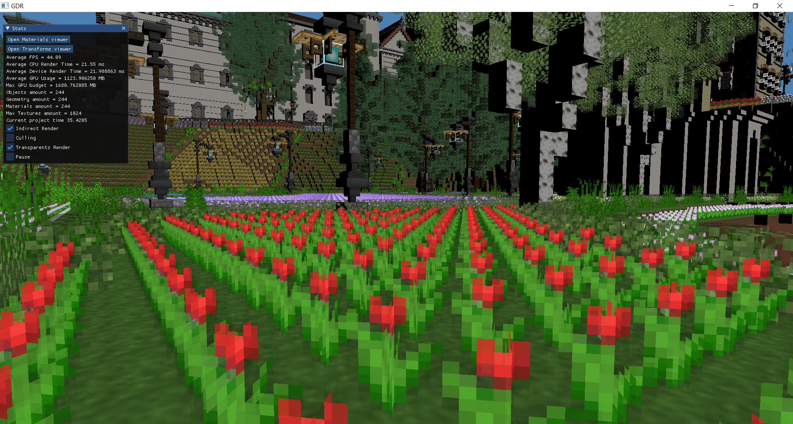
OIT

Slide 17
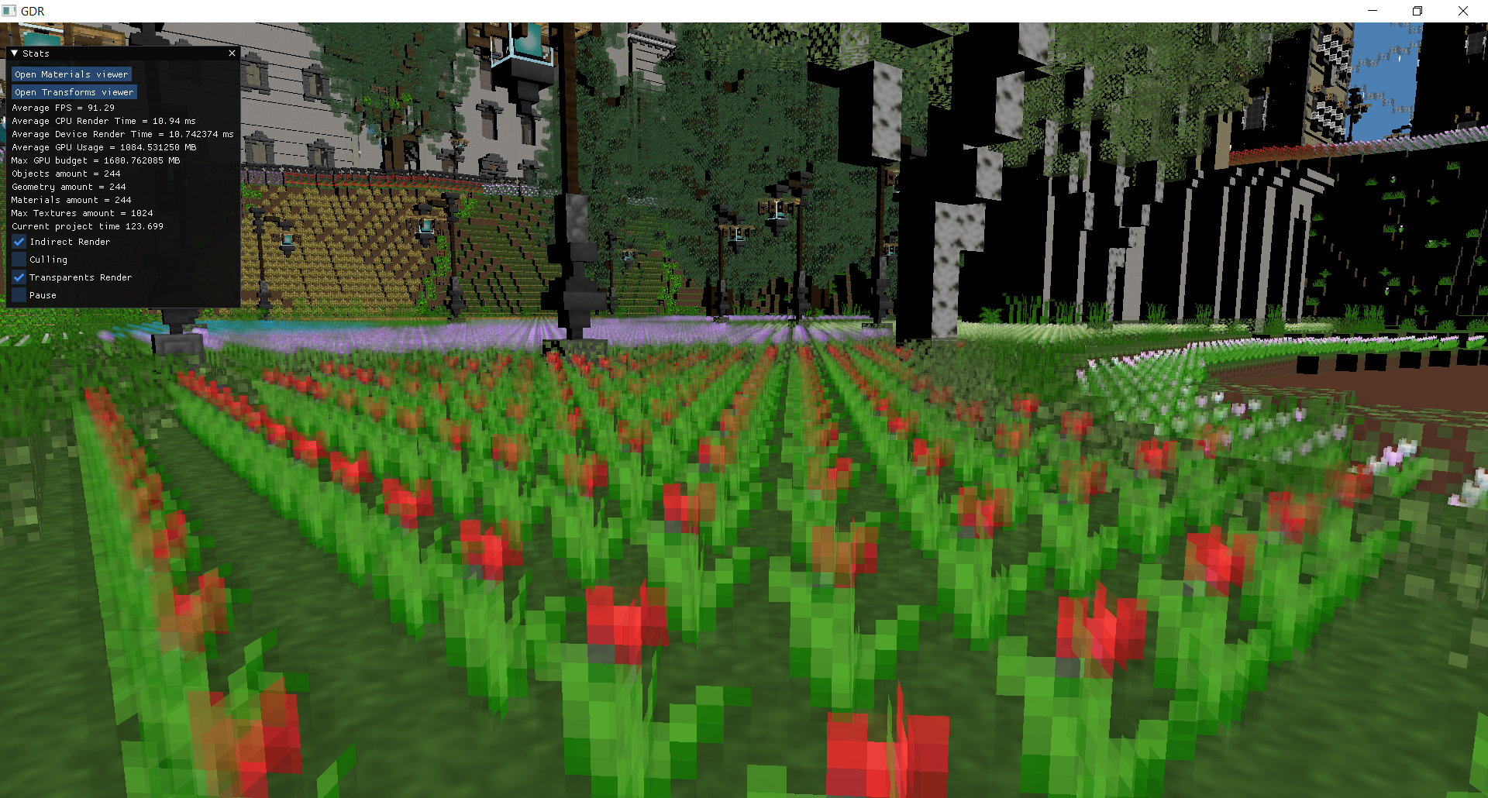
WBOIT

Slide 18
WBOIT
Плюсы:
Всё ещё всё считается на GPU
Всё ещё нет проблемы с сортировкой треугольников
Порядок не важен
Не нужно даже сортировать
Минусы:
Результат слишком отличается от правильного при большом числе объектов

Slide 19
Hybrid OIT
Идея:
Совместим 2 метода
Отсортируем 2-3 ближайших пикселя (почти O(n)) и сосчитаем для остальных WBOIT
Будем считать что у нас 3-4 прозрачных объекта, где за цвет самого дальнего принимаем цвет полученный по WBOIT.

Slide 20
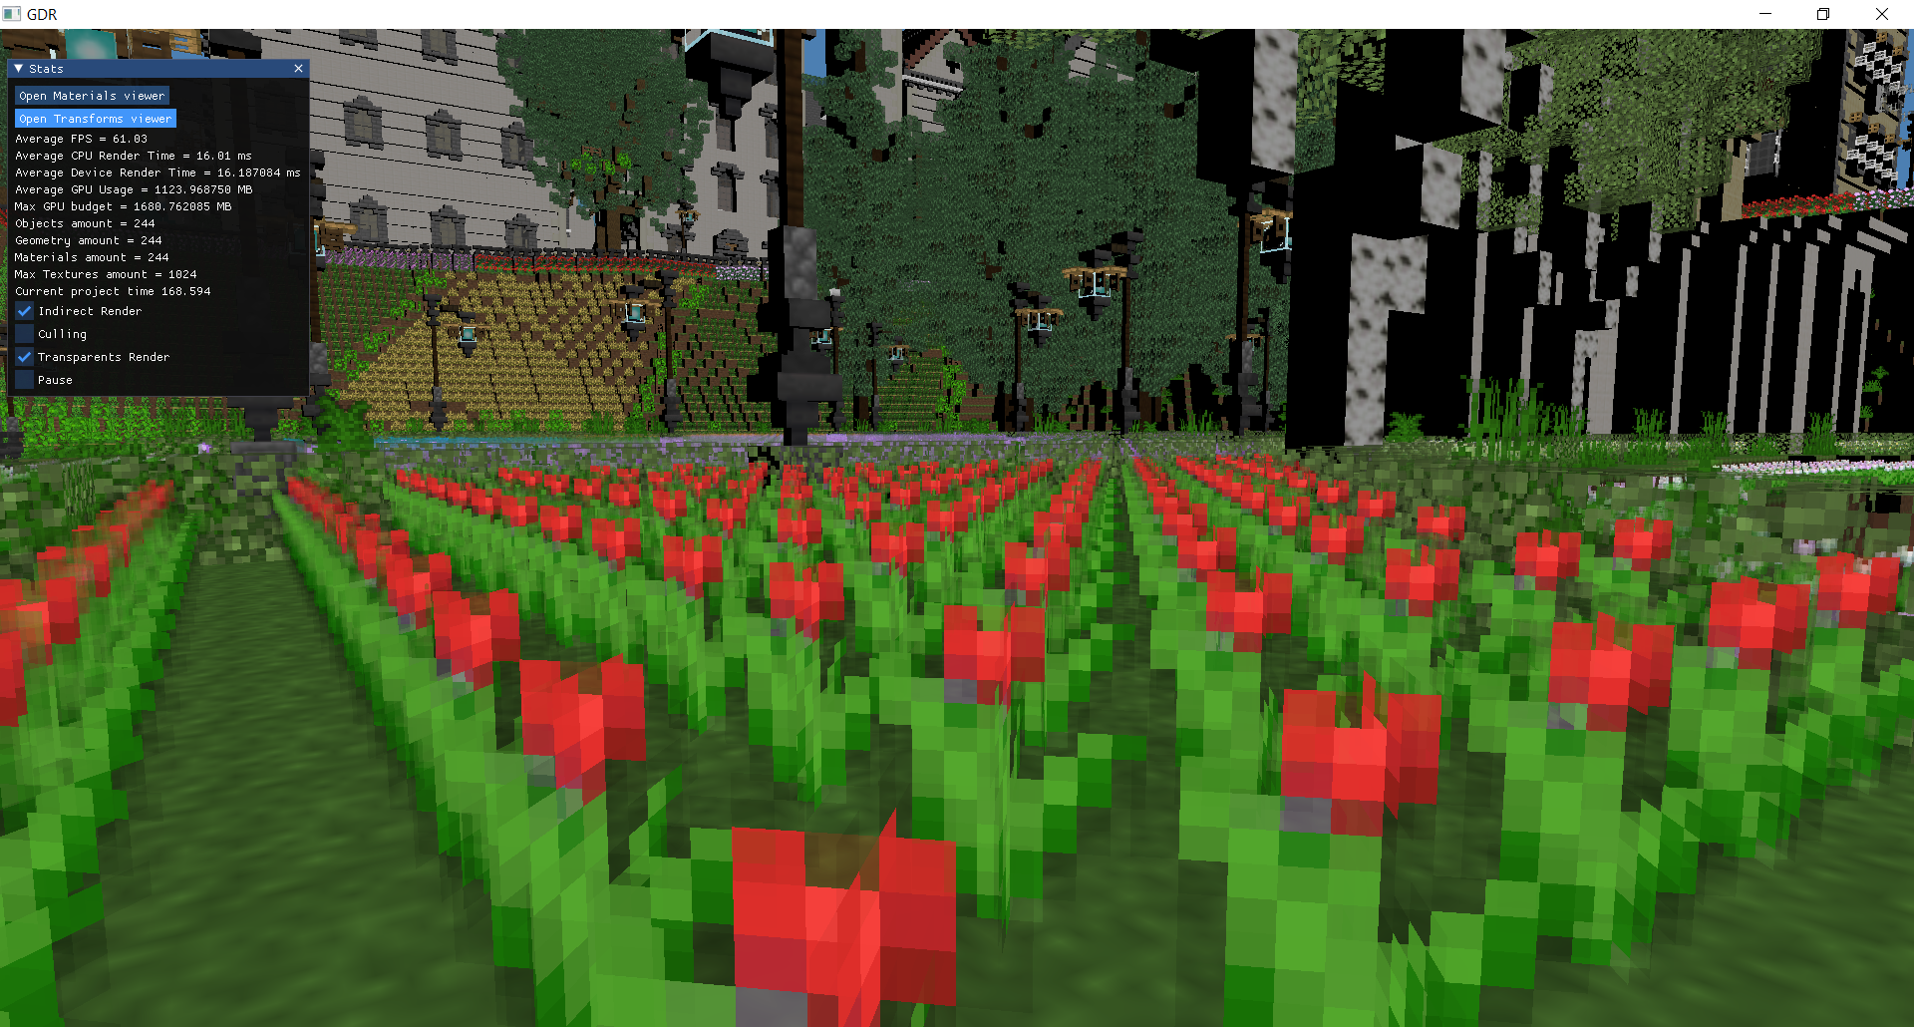
Hybrid

Slide 21
OIT

Slide 22
WBOIT

Slide 23
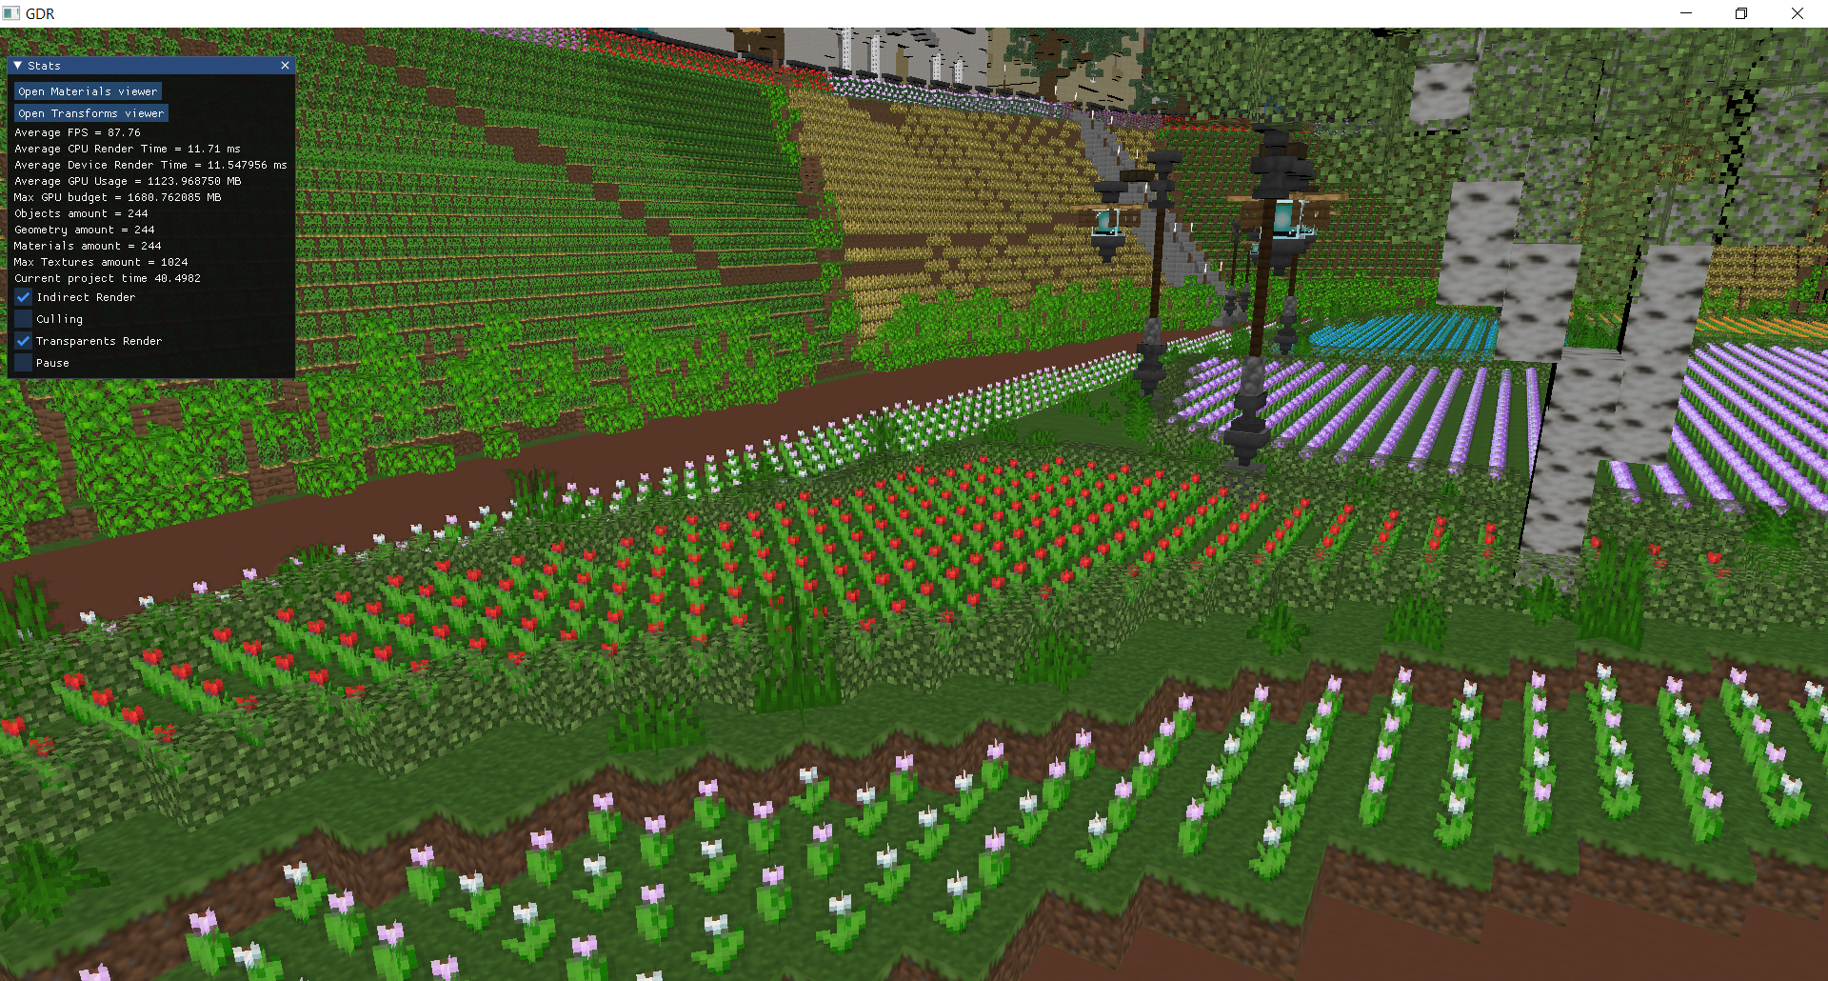
Hybrid

Slide 24
Результаты
Order Independent Transparency всё ещё слишком затратный алгоритм для использования на видеокартах текущего поколения

Slide 25
Заключение
Реализовано
Поддержка Dear ImGUI
Поддержка Текстур
Поддержка Indirect Render для непрозрачных
Поддержка Ordered Transparency(только Direct)
Поддержка OIT(Direct и Indirect)
План на следующую неделю
На следующем стендапе не говорить про «ответить Алисе»
Починить баг связанный с OIT(примерно 0.5ms)
Подумать ещё над прозрачностью
Начать изучать вопрос по BRDF

